Slide 1
КОРМУШКИ ДЛЯ ПИЧУЖКИ
Подготовила: воспитатель 1 квалификационной категории
СИРЕНКО НИНА НИКОЛАЕВНА

Slide 2
Цель : создать условия для формирования экологической культуры дошкольников, предполагающей ценностное отношение к природе.

Slide 3
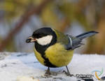
Спинкою зеленовата,
Брюшком желтовата.
Черненькая шапочка
И полоска шарфика
(Синица)
Скачет шустрая синица, Ей на месте не сидится. Прыг-скок, прыг-скок, Завертелась как волчок. А. Барто
(

Slide 4
Свиристели
К нам с ветрами прилетели Стаи ярких свиристелей. Прилетели свиристели, Песню севера запели. Пусть метель, как старый мельник, Белит сосны, белит ельник -Много ягод свиристелям Заготовил можжевельник… Есть крушина, есть калина, А в колхозе, у овина, Стынет в инее рябина. Как пришла пора метелей, Налетели свиристели. Заскрипели, засвистели… Все до ягодки поели. (А. Барто)

Slide 5
СНЕГИРЬ
Снегирь Алой кисточкой заря Красит грудку снегиря, Чтоб в морозы и в пургу Не замерз он на снегу.
***

Slide 6
ВОРОНА
Стих про ворону
Очень эта птица умна,
Звать вороною её,
Если в стае крикливо — громка, шумна,
Ведь крикливо вороньё,
«Кар» — кричать, она умеет,
Часто – часто, много раз,
Спорить с ней никто не смеет,
Ведь коварства в ней запас.
Всё подряд едят вороны,
Без разговора тянут всё,
Не знакомы им препоны,
Воровато воронье!
Эта птица всем знакома - Важно ходит возле дома Кар-Кар-Кар вдруг закричит, И спокойно улетит. Очень хитрая персона, А зовут её (Ворона)

Slide 7
ВОРОБЕЙ
Эти маленькие пташки В серых будничных рубашках Всё клюют, чем угощают, Даже крохи подбирают. – Чик, чирик, – везде свои, Непоседы воробьи.
Воробей Чуть живой. Не чирикает даже. Замерзает совсем воробей. Как заметит подводу с поклажей, Из-под крыши бросается к ней! И дрожит он над зернышком бедным, И летит к чердаку своему. А гляди, не становится вредным Оттого, что так трудно ему...

Slide 8
ДЯТЕЛ
Дятел дерево долбил. Под корой жуков ловил: - Тук, тук, тук, Тук, тук, тук, - И попался дятлу жук, Жук-вредитель - короед. От него спасенья нет. И природа не забыла - Птичку дятла подарила. Дятел дерево спасает - Лес зелёный вырастает

Slide 9
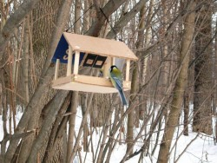

Slide 10
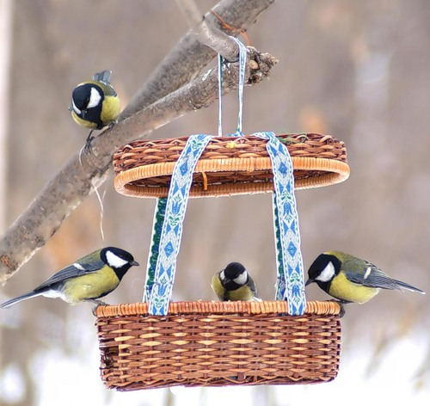

Slide 11
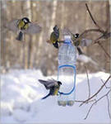
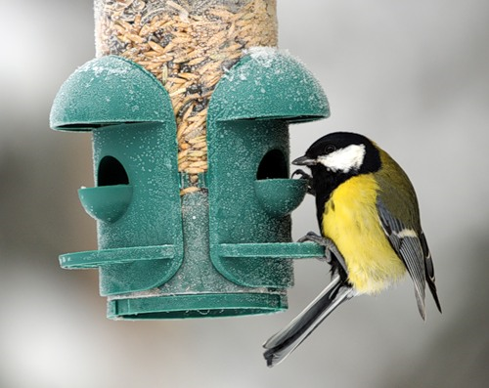

Slide 12
Вот какие кормушки изготовили наши родители

Slide 13
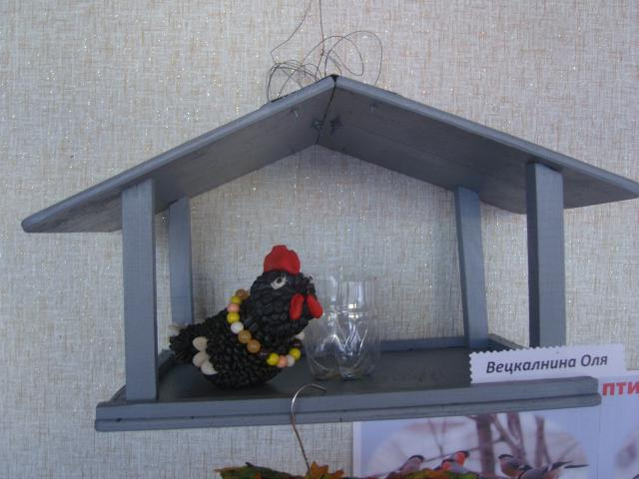

Slide 14
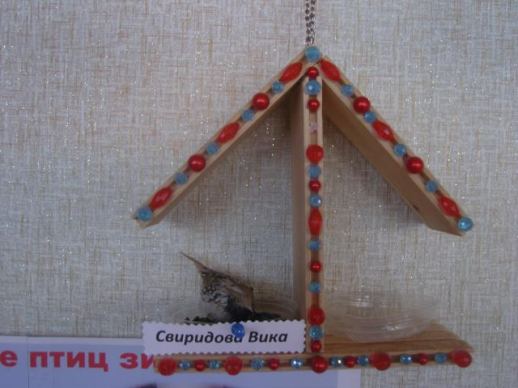

Slide 15
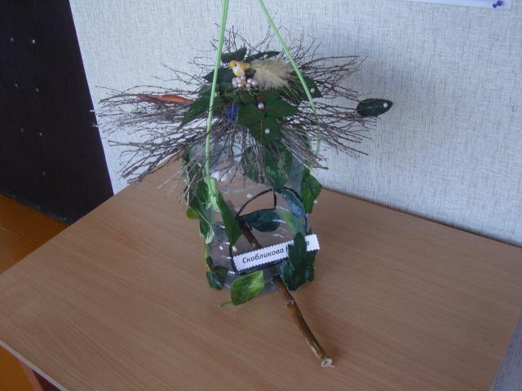

Slide 16
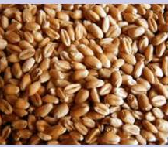
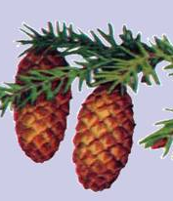
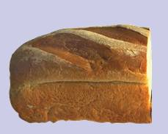
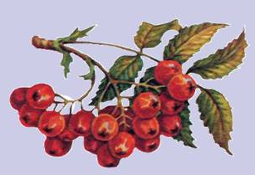
Чем кормить птиц
Покормите птиц зимой,
Пусть со всех концов
К вам слетятся как домой,
Стайки на крыльцо.
Не богаты их корма,
Горсть зерна нужна.
Горсть зерна - и не страшна
Будет им зима.
.

Slide 17
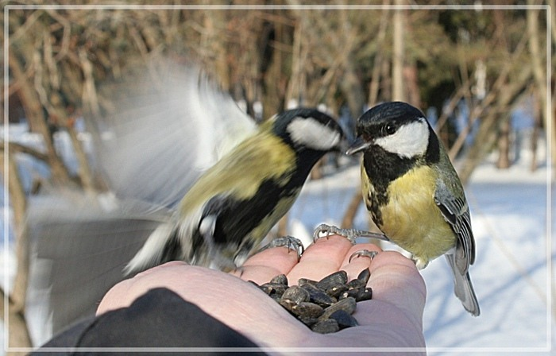

Slide 18
